Slide 1
Parengė: Šiaulių r. Kuršėnų lopšelio-darželio „Nykštukas“ direktoriaus pavaduotoja ugdymui Rima Andrulaitienė, auklėtojos metodininkės Loreta Mickevičienė, Virginija Sutkienė, Eugenija Jurkienė 2015 m.
„Marija Montessori metodo kelias Kuršėnų lopšelyje-darželyje „Nykštukas“
1990 -2016 m./m.

Slide 2
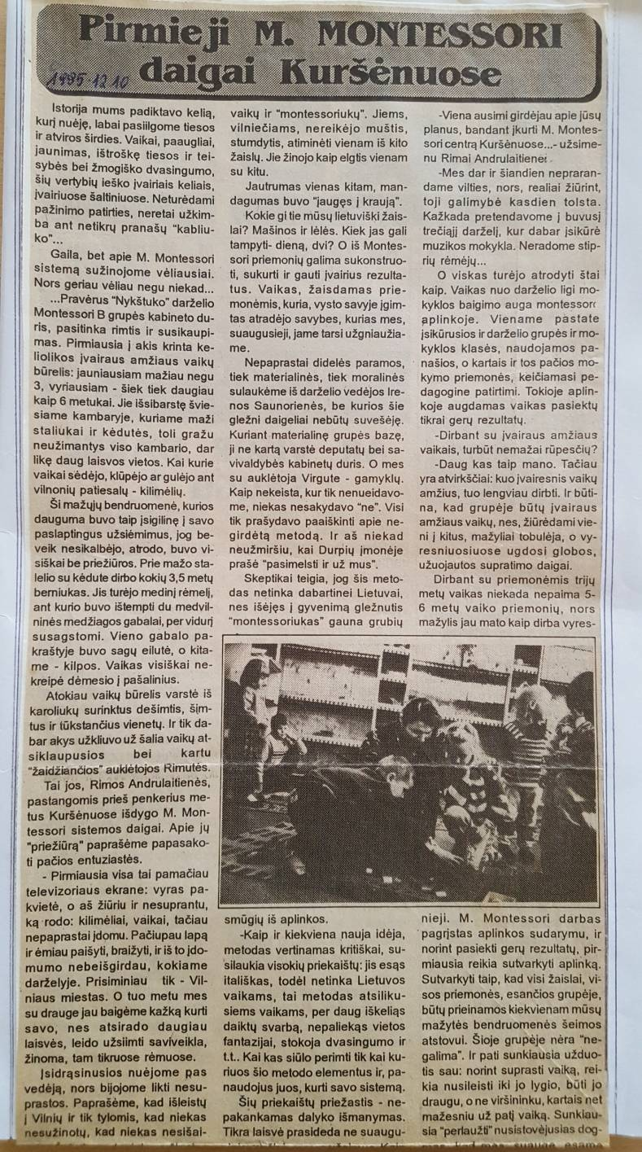
Istorija mums padiktavo kelią, kurį nuėję, labai pasiilgome tiesos
ir atviros širdies. Vaikai, paaugliai, jaunimas, ištroškę tiesos ir
teisybės bei žmogiško dvasingumo, šių vertybių ieško įvairiais
keliais, įvairiuose šaltiniuose. Neturėdami pažinimo patirties,
neretai užkimbame ant netikrų pranašų „kabliukų“...
Gaila, bet apie M. Montessori sistemą sužinojome vėliausiai.
Nors geriau vėliau negu niekada...

Slide 3
Metodinė diena Šiaulių rajono ir miesto pedagogams
„Veiksmingai dirbantis pedagogas – šiuolaikinis ikimokyklinio ugdymo vadybininkas“
Metodinės dienos metu montessori grupių auklėtojos metodininkės dalijosi savo patirtimi su Šiaulių rajono ir miesto pedagogėmis.
Dalinosi savo patirtimi kaip skatinti vaikų poreikį tyrinėti, veikti, pažinti, puoselėti pasitikėjimą savo jėgomis.
Svečiai turėjo galimybių ne tik pabendrauti tarpusavyje,
bet ir stebėti praktines veiklas.

Slide 4
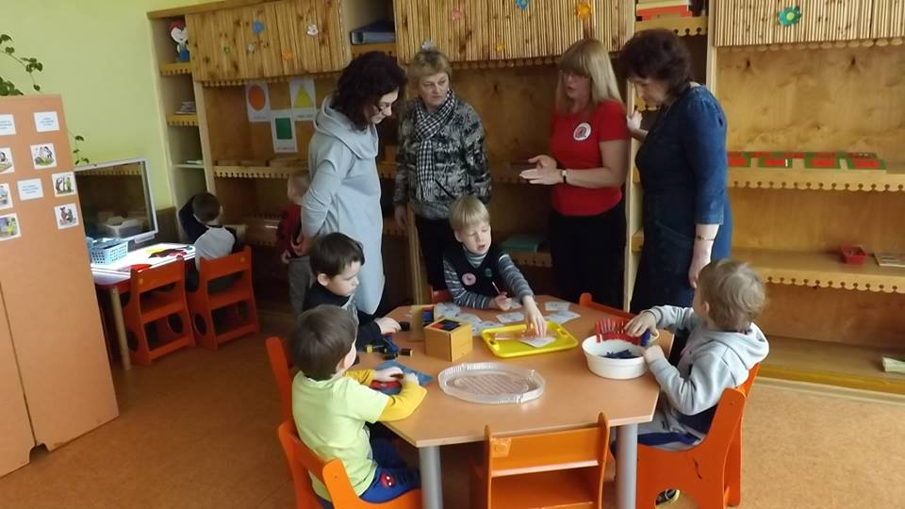

Slide 5
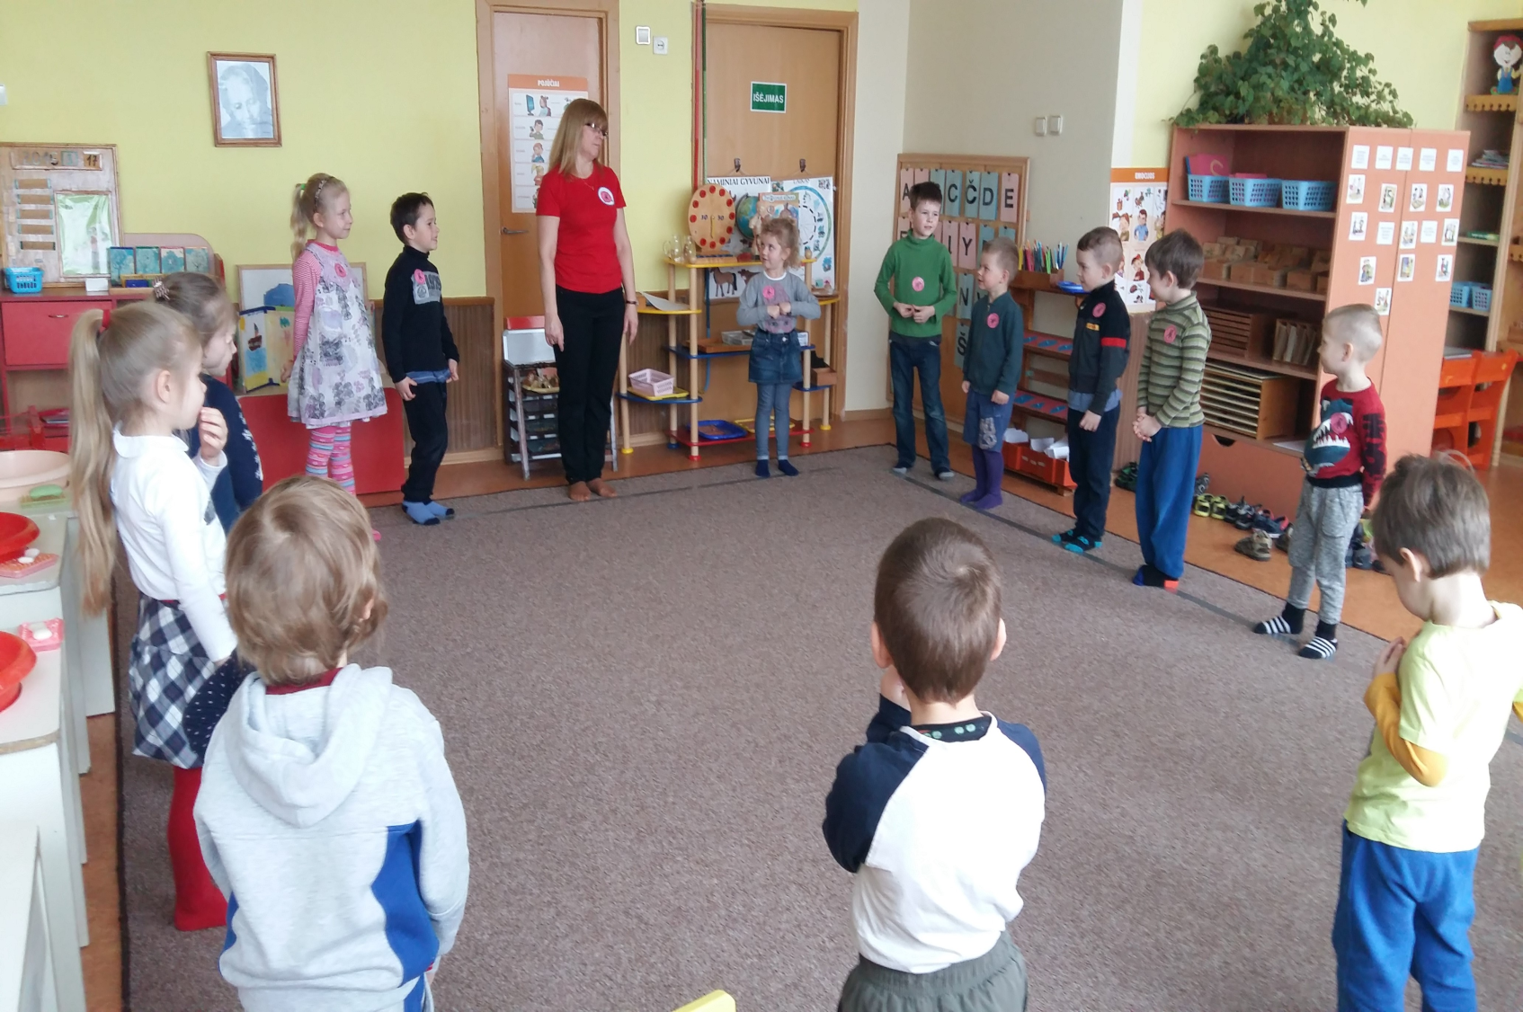

Slide 6
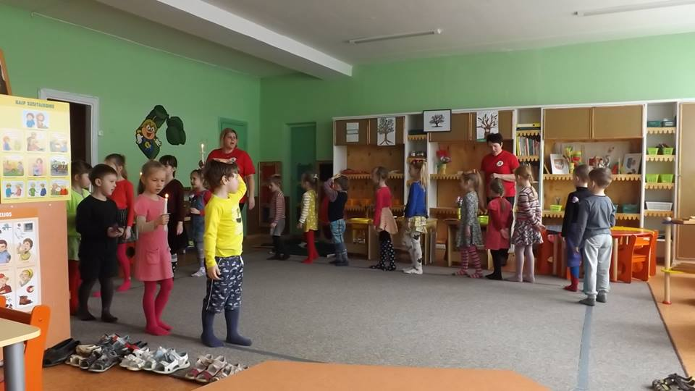

Slide 7
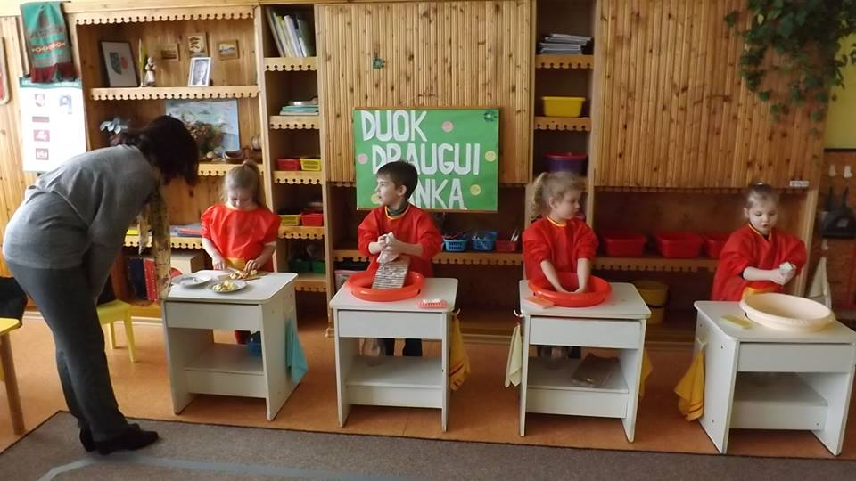

Slide 8
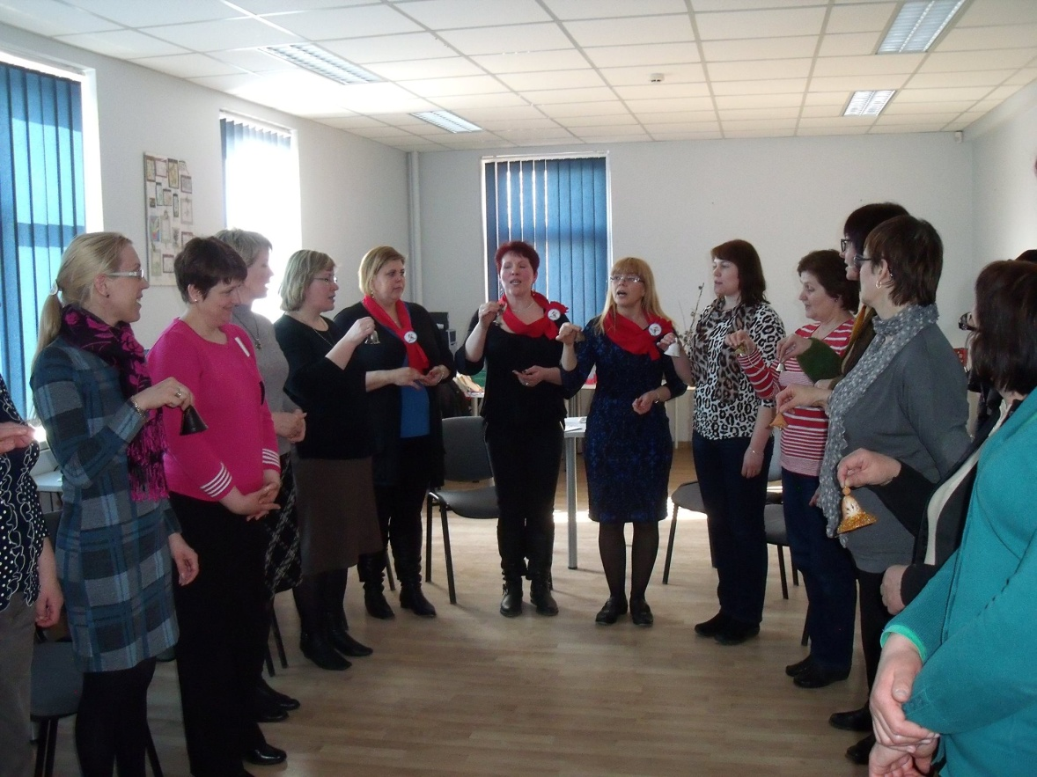
Praktikumas pagal M. Montessori metodą rajono ikimokyklinio ir priešmokyklinio ugdymo pedagogams
„Ryto ratas. Tyla“.

Slide 9
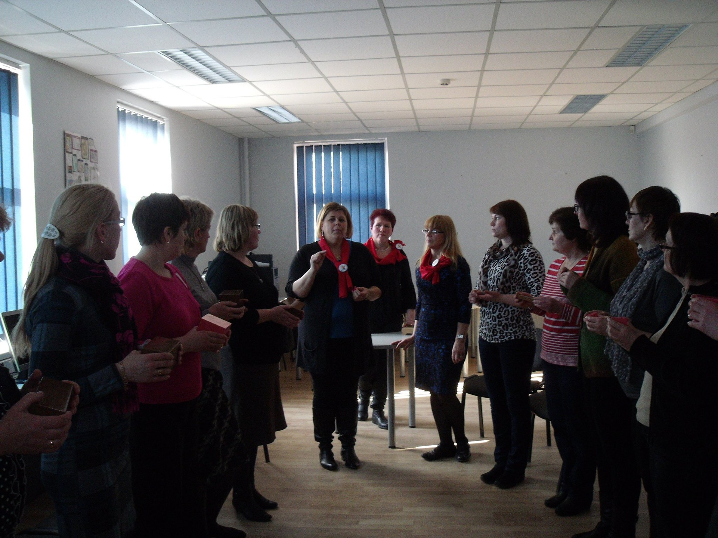

Slide 10
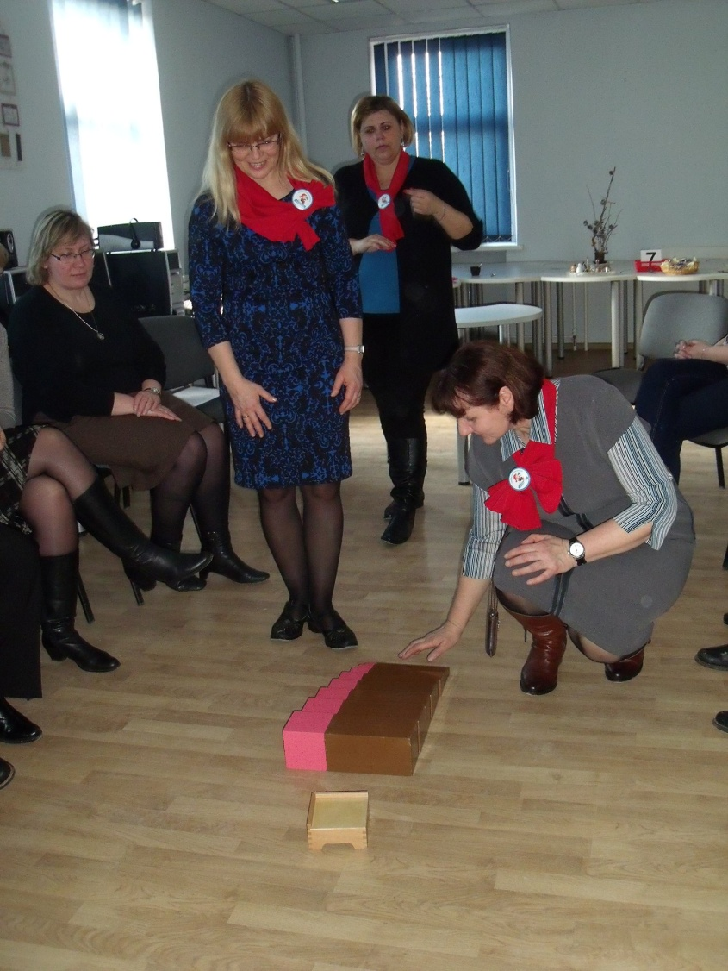

Slide 11
Montessori metodinės valandėlės
tėvams
Siekdamos bendrauti ir bendradarbiauti su ugdytinių tėveliais, sprendžiant įvairias ugdymo problemas montessori ugdymo grupių pedagogės organizuoja metodines valandėles tėveliams.
Tėveliams suteikiama galimybė iš arčiau susipažinti su edukacinėmis grupės aplinkomis, kartu su savo vaikučiu padirbėti su montessori priemonėmis, pabendrauti su grupės pedagogais bei rasti atsakymus į jiems rūpimus klausimus.

Slide 12
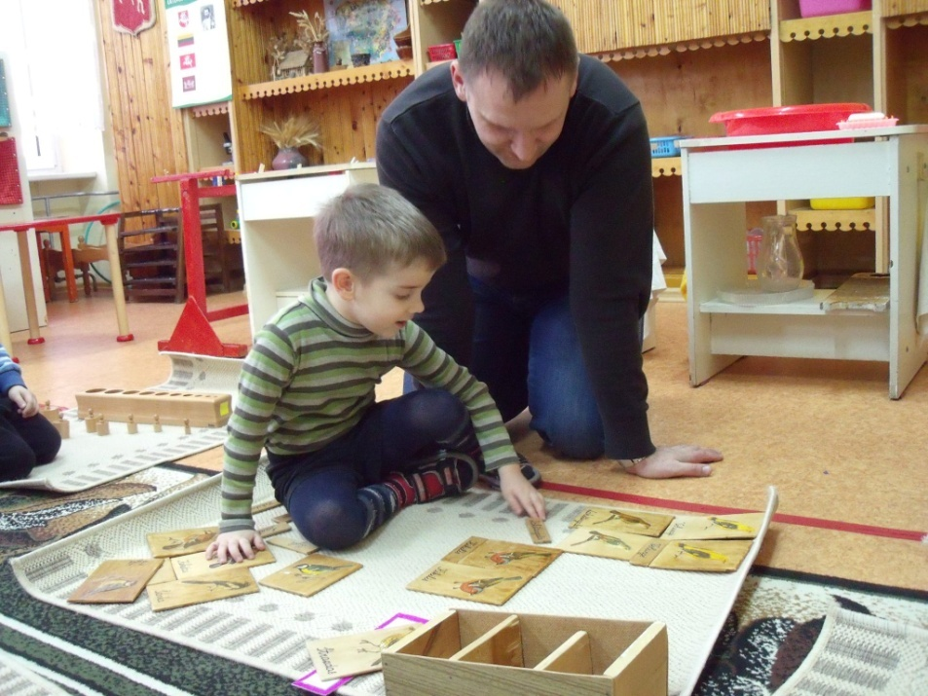
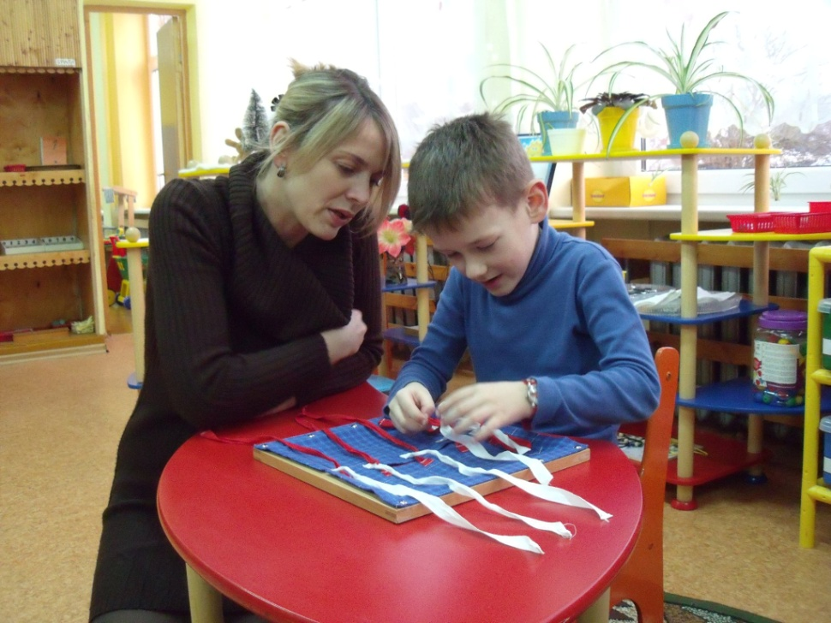

Slide 13
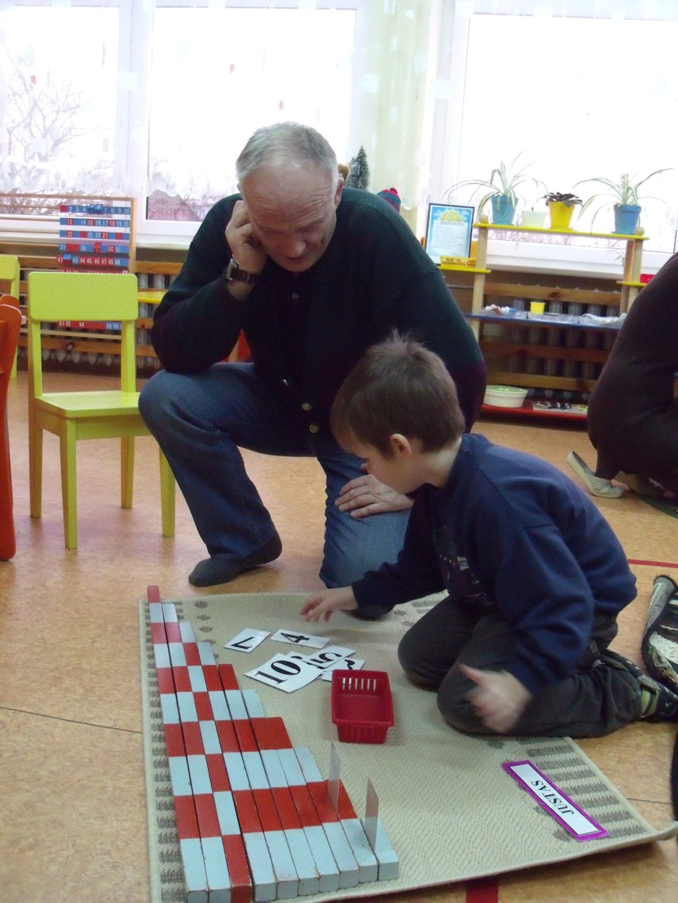
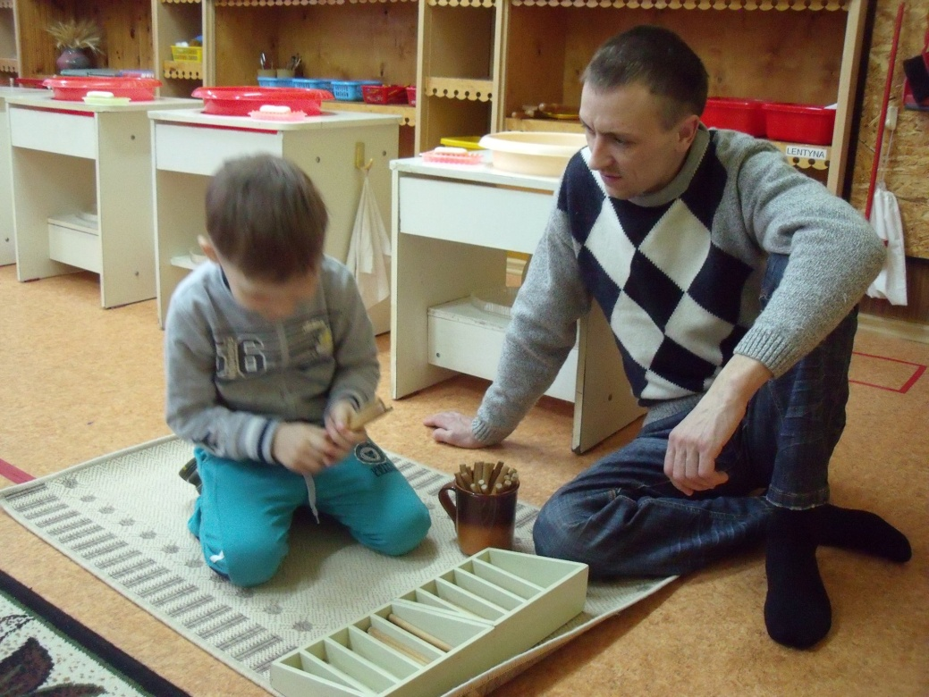

Slide 14
Šiaulių r. Kuršėnų lopšelio-darželio „Nykštukas“ interneto svetainėje yra skiltis „Montessoriukas“
Montessoriukas
Čia tėveliai gali rasti nemažai informacijos apie M. Montessori metodą, skleidžiama pedagoginė patirtis, veikla ir idėjos.

Slide 15
MINI PROJEKTAS „ŽAISLŲ LIGONINĖ“
Šis projektas džiugina vaikus tuo, kad vienai dienai būna atidaroma „Žaislų ligoninė“, kur jie gali atsinešti savo „sergantį“ žaisliuką ir jį „pagydyti“. Ligoninėje dirbančios gydytojos – auklėtojos, pagal vaikų nusakytus ligų požymius, nustato ligą ir duoda patarimų kaip reikėtų juos gydyti, kad greičiau pasveiktų.
Šiemet Šiaulių r. Kairių lopšelyje-darželyje „Spindulėlis“ vyko idėjų mugė „Ugdymo turinio praturtinimas projektine veikla“, kurioje buvo pristatytas šis projektas. Džiugu, kad mūsų projektas buvo nominuotas ir gavome padėką už pristatytą darbą, „kuris atlaikė laiko išbandymus ir neprarado vertės“…

Slide 16
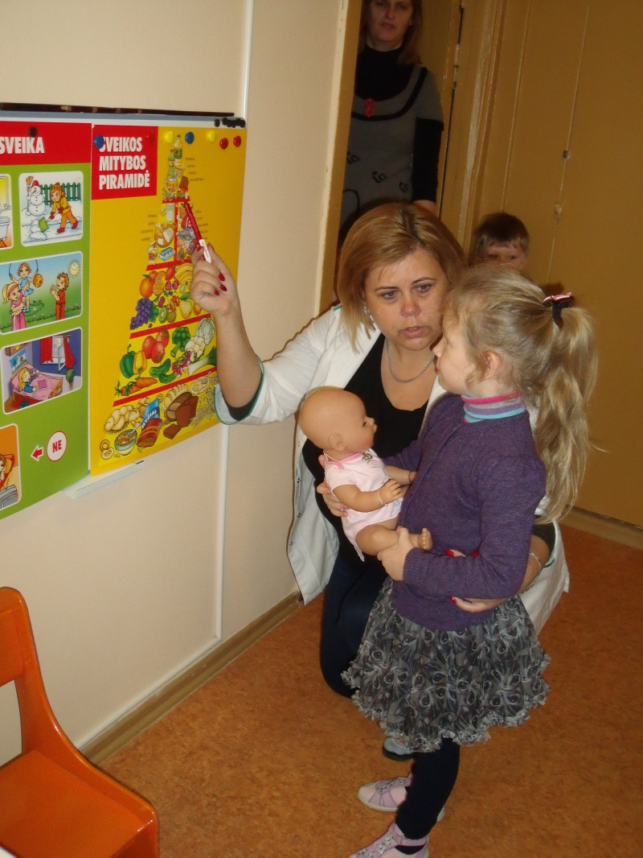
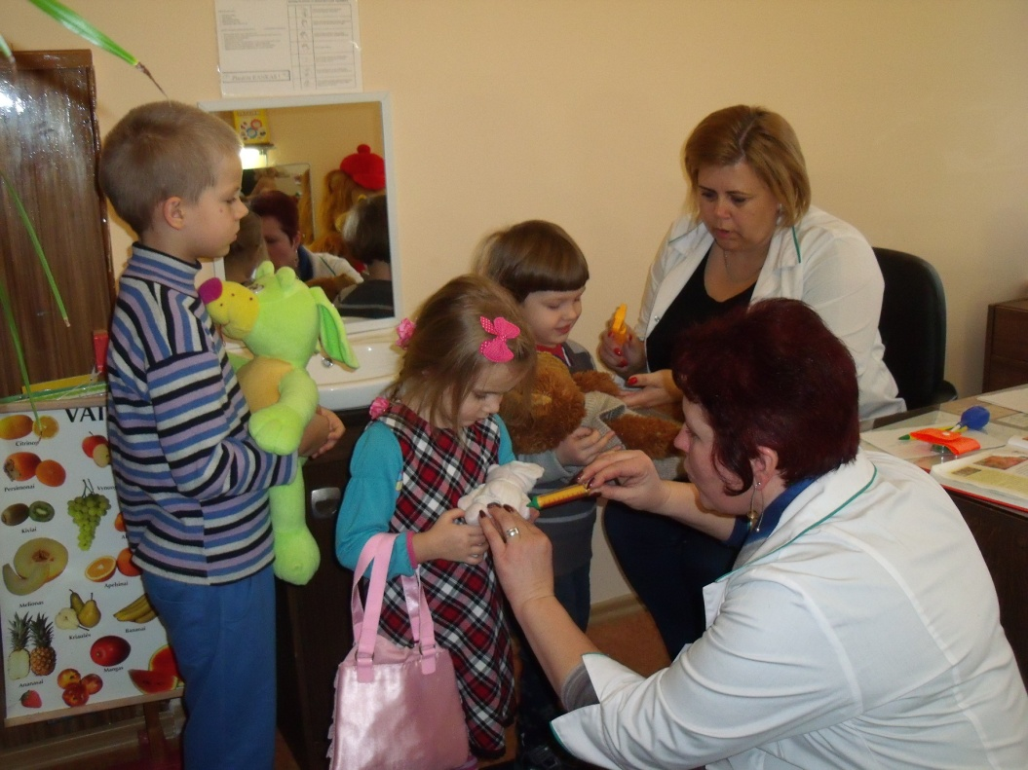

Slide 17
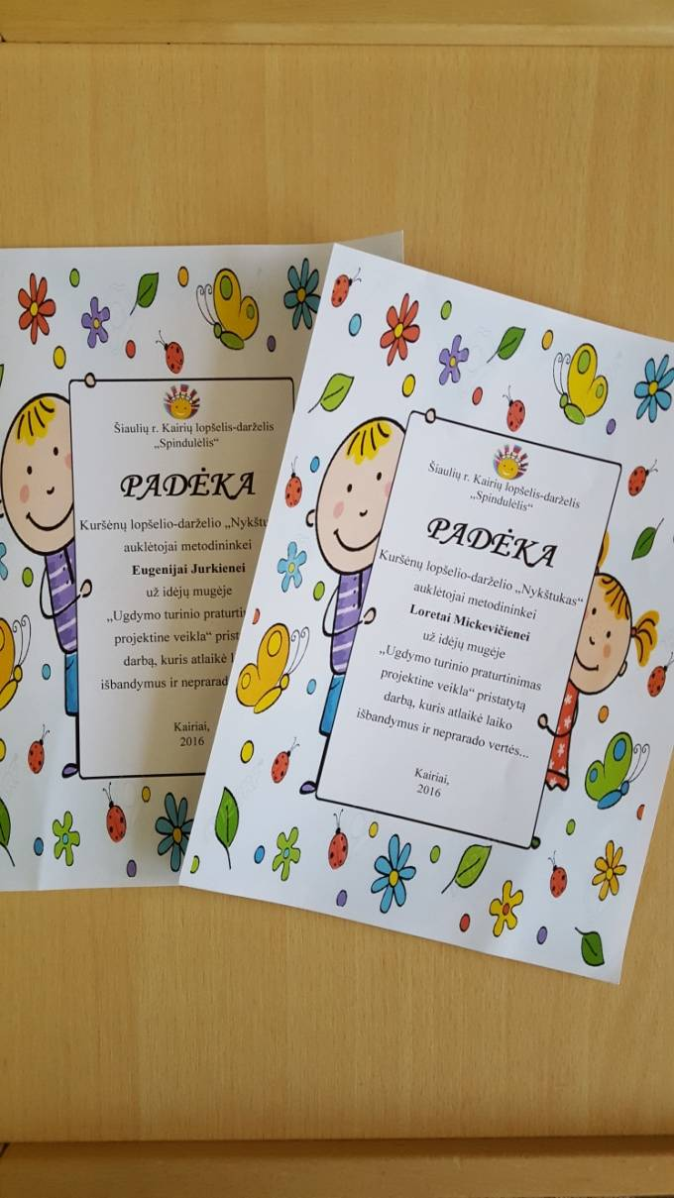
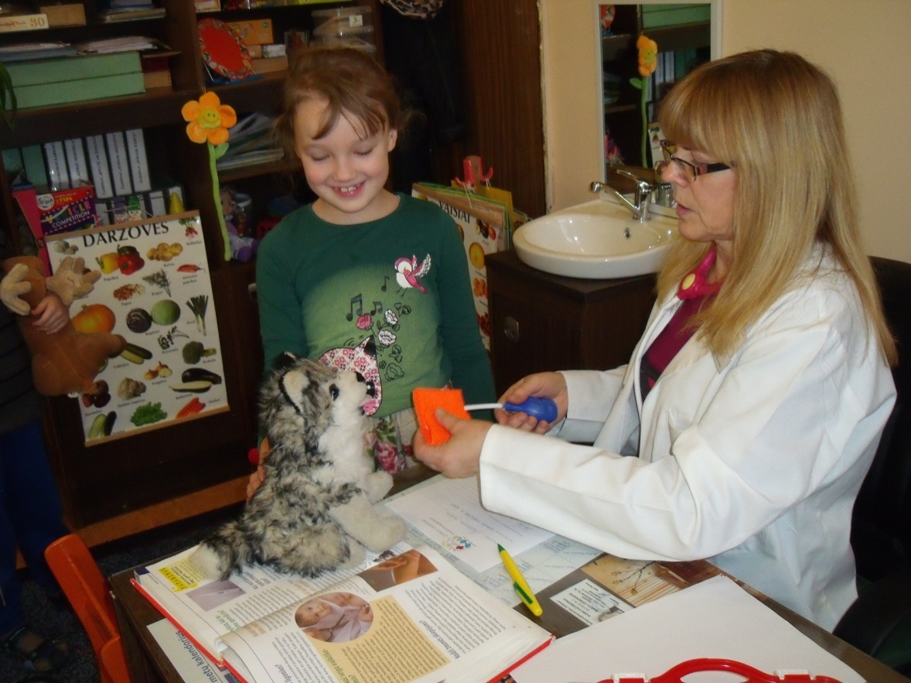

Slide 18
Gyvenimo praktikos pratimai

Slide 19
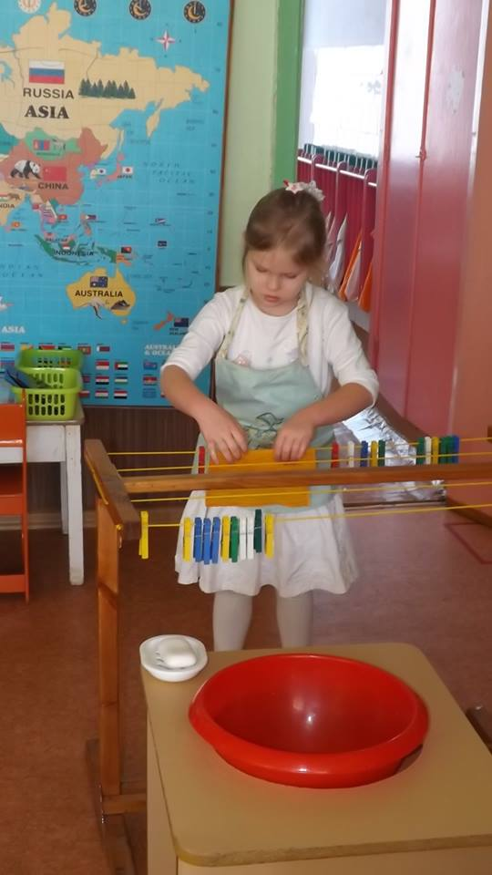

Slide 20
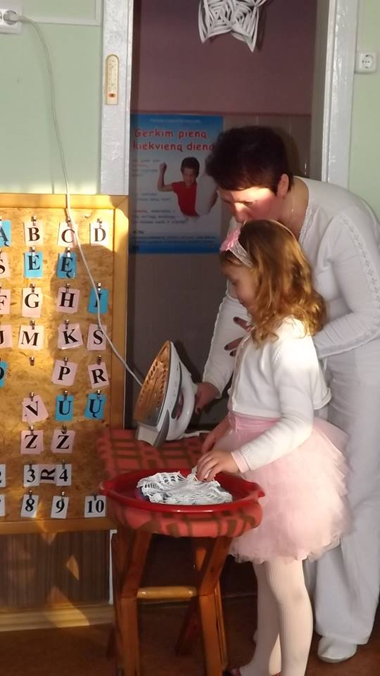

Slide 22
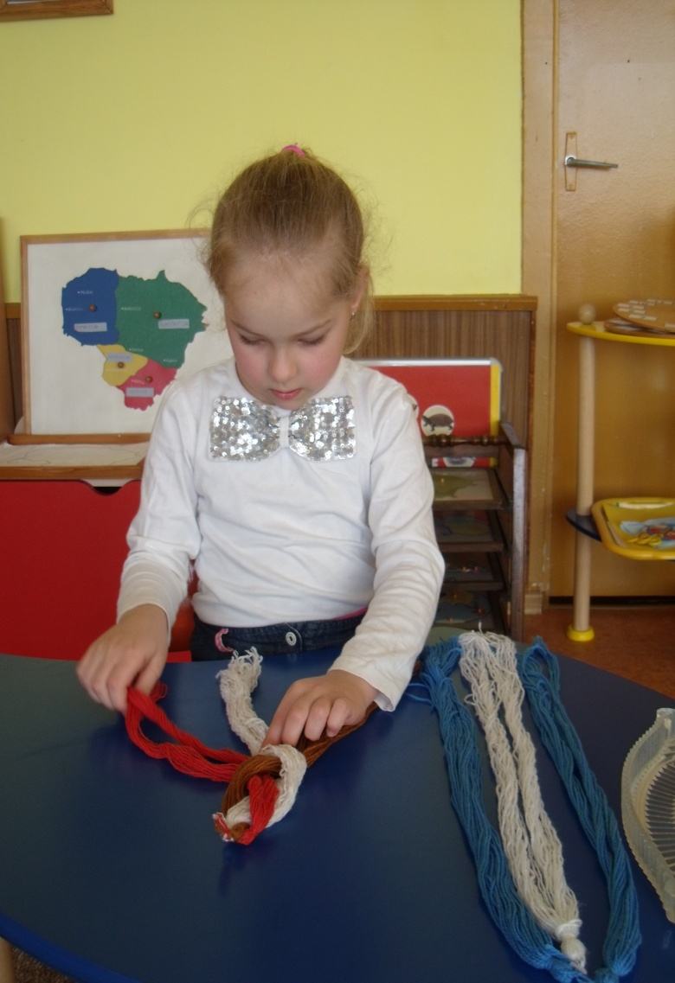
Smulkiosios motorikos lavinimas

Slide 23
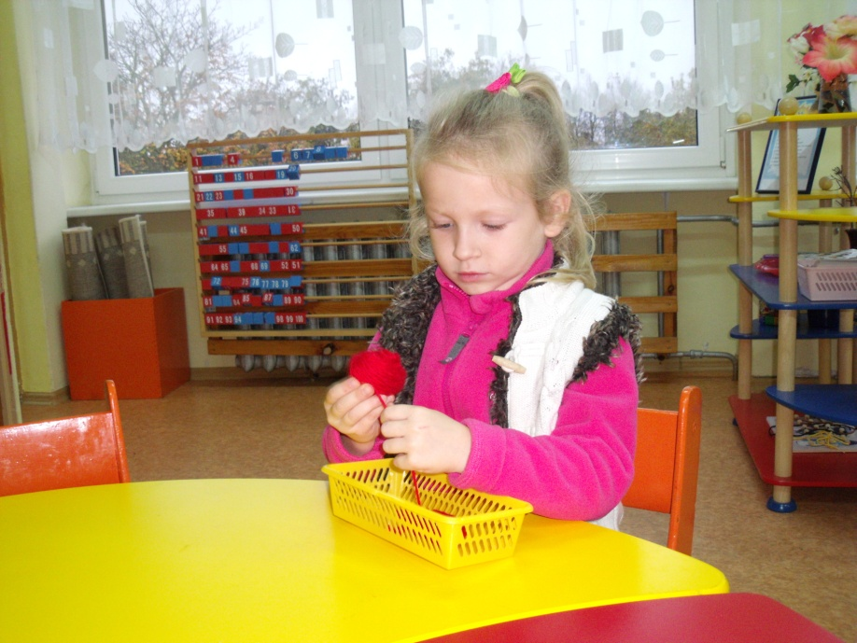
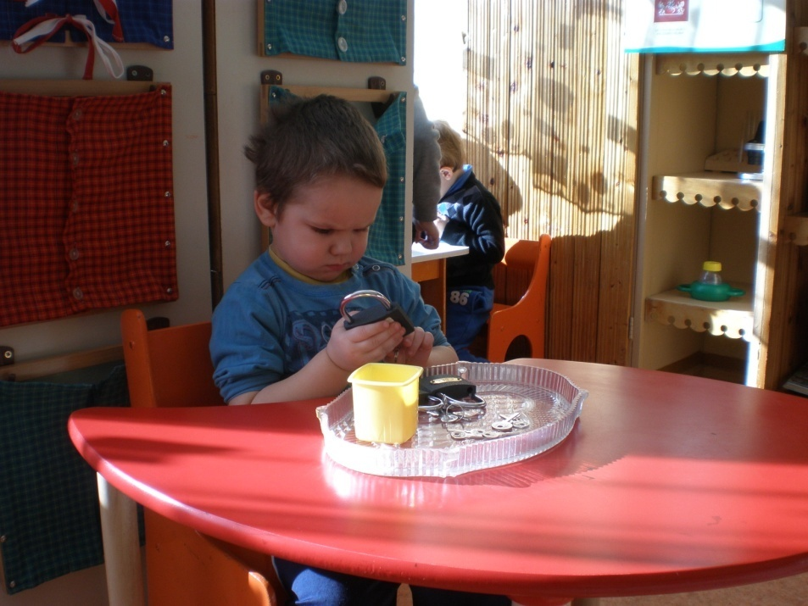

Slide 24
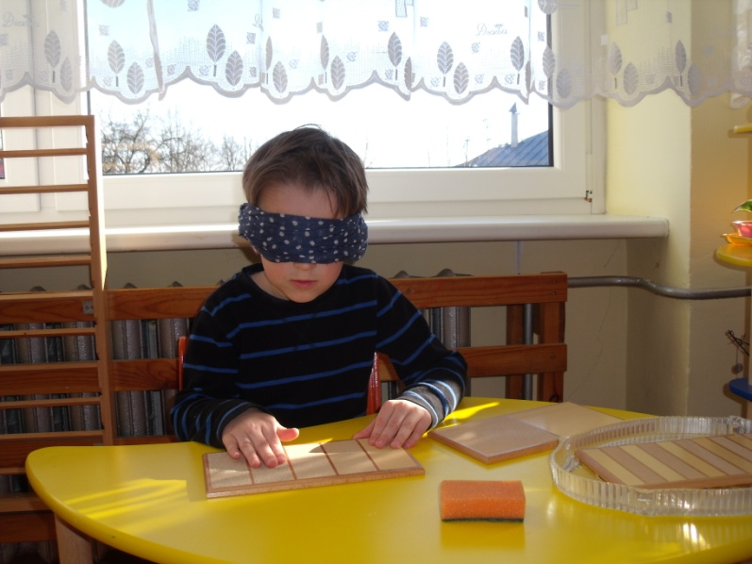
Sensorika - pojūčių lavinimas

Slide 25
Mokslas

Slide 27
Pusiausvyros pratimai - formuoja taisyklingą kūno laikyseną, koordinuoja vaikų judesius .

Slide 29
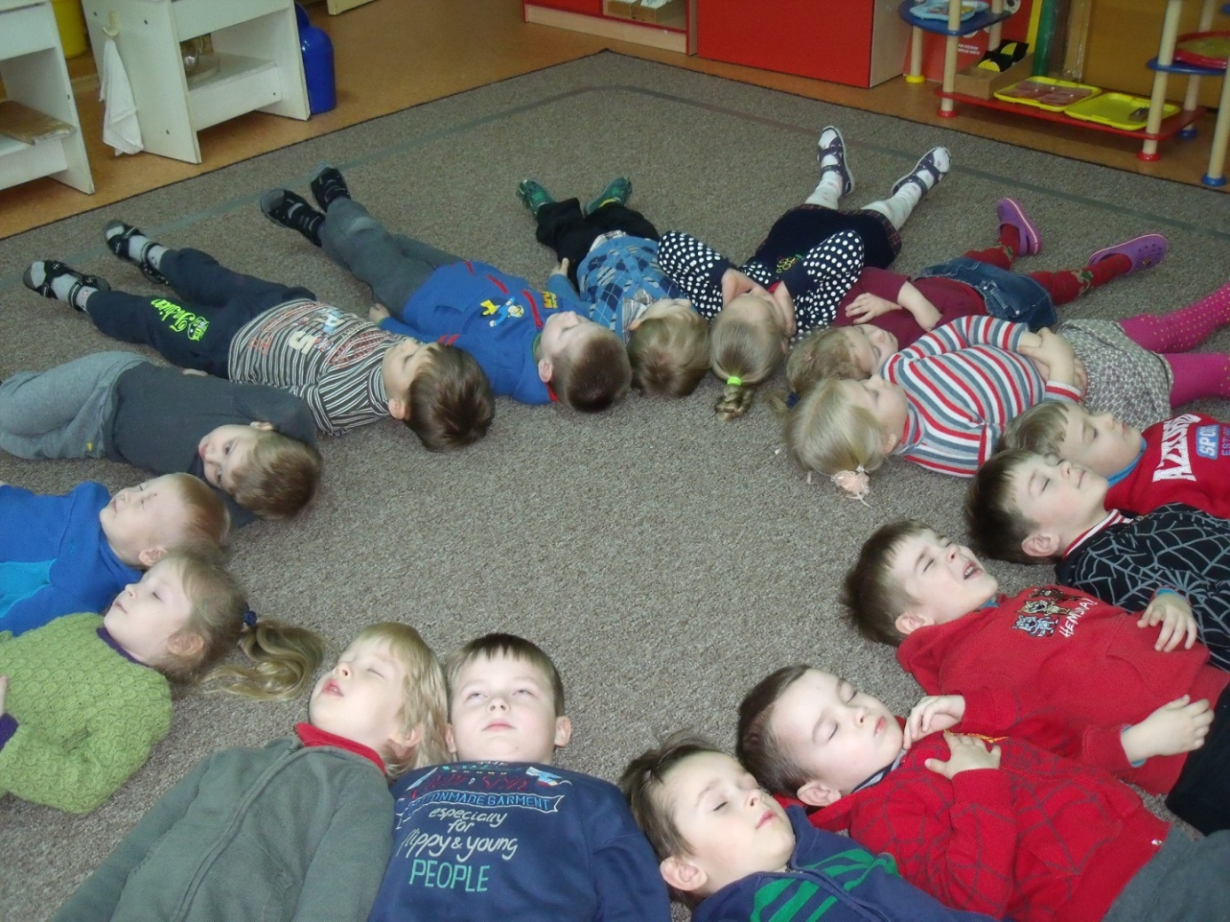
Tyla - pasak M. Montessori, padeda
suprasti, kad žmoguje yra vidinis gyvenimas.

Slide 30
Kiekvienas vaikas yra nepakartojama kūrybinė laboratorija su nežabota fantazija, kurios skrydis beribis ir nesuvaldomas (Rusų rašytojas Kornejus Čiukovskis).

